Slide 1
程式說明：灑水器

Slide 2
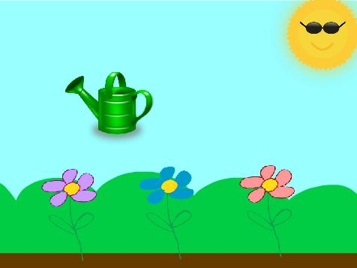
程式畫面

Slide 3
程式說明
玩家是一個愛好園藝主人，對於每朵花都細心的呵護，每天都為花兒們澆水。
當綠旗被點一下之後，程式就開始。
玩家移動滑桿控制噴壺的位置，按下按鈕，就會對花朵進行澆水。
每朵花接受到三個水滴之後，就會對主人送出愛心。

Slide 4
背景
內建背景

Slide 5
角色：太陽
OpenClipArt圖庫檔案

Slide 6
角色：水滴
OpenClipArt圖庫檔案

Slide 7
角色：愛心
OpenClipArt圖庫檔案

Slide 8
角色：噴壺（6個造型）
OpenClipArt圖庫檔案

Slide 9
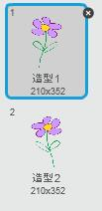
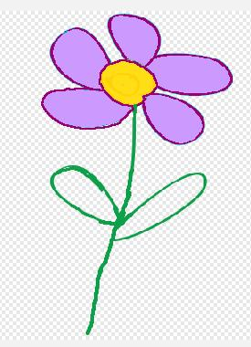
角色：花1
OpenClipArt圖庫檔案改作

Slide 10
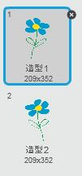
角色：花2
OpenClipArt圖庫檔案改作

Slide 11
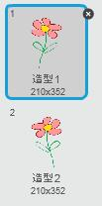
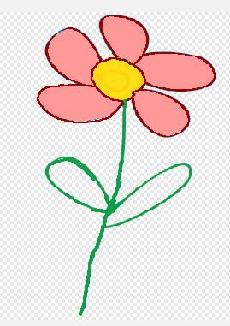
角色：花3
OpenClipArt圖庫檔案改作

